Slide 1






1º FESTIVAL DA LINGUIÇA DE MATO GROSSO
Uma oportunidade única de visibilidade e conexão com o mercado gastronômico regional
Data: 27 a 29 de maio de 2027
Local: Parque de Exposições - Sindicato Rural de Cuiabá/MT
Curadoria: Pantanal Cozinha Brasil
Parceiros: ABRASEL-MT, ACRISMAT, SEAF

Slide 2
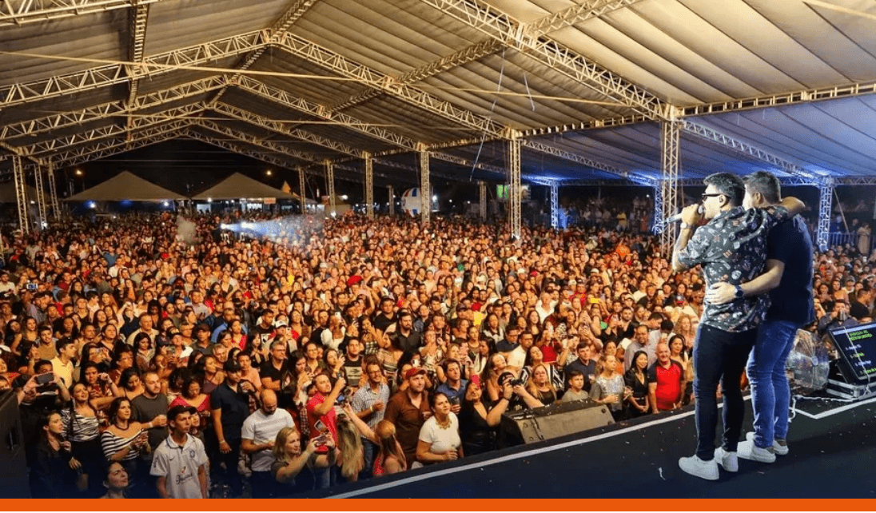

UM MERCADO DE 650 MIL PESSOAS + TURISMO REGIONAL
R$ 39,1 Bi
Público-Alvo Esperado: Milhares
Famílias urbanas em busca de lazer e gastronomia
PIB de Cuiabá (14,30% do Estado)
Produtores rurais e profissionais do agronegócio
Mato Grosso lidera em produção de alimentos e agroindústria; a capital concentra o maior mercado.
Turistas regionais no feriado prolongado
Profissionais do setor de bares e restaurantes
Eventos similares atraem multidões (Ex: Bragança Paulista - 70 mil pessoas)
OPORTUNIDADE ÚNICA
Visibilidade para marcas de alimentos, bebidas e varejo em evento regional.

Slide 3
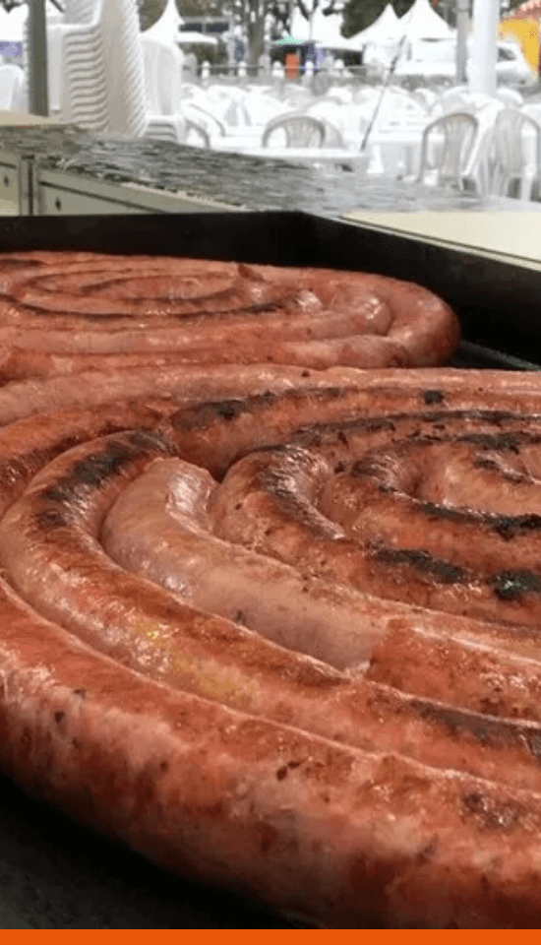








EXPERIÊNCIA COMPLETA: GASTRONOMIA, CULTURA E NEGÓCIOS
Praça de Alimentação Gourmet
Carreta da Linguiça Cuiabana
15-20 estações com a linguiça como protagonista.
Atração visual e gastronômica icônica e instagramável.
Arena La Braza
Exposição Agro
Masterclasses e demonstrações culinárias ao vivo.
Máquinas e implementos (FAMATO/Sindicato Rural).
Complexo de Shows
Praça SEAF
Palco principal com programação cultural regional.
Pequenos produtores rurais (temperos, queijos, embutidos).
Área Kids e Família
Zona Pet Friendly
Brinquedos, oficinas lúdicas e entretenimento.
Espaço com bebedouros e descanso para animais.
Gastronomia em destaque absoluto

Slide 4

COTAS ESTRATÉGICAS COM RETORNO GARANTIDO
R$ 60 MIL
R$ 35 MIL
DIAMANTE / MASTER
OURO
Naming rights de espaços principais
Logomarca em todos os materiais
Exclusividade no segmento
Menção do locutor durante shows
Estande premium 30m²
Estande 15m²
Menção em todos os materiais
Presença em redes sociais
R$ 15 MIL
R$ 5 MIL
PRATA
BRONZE
Logomarca em áreas de fluxo
Painel de apoiadores
Destaque em redes sociais
Divulgação em redes sociais
Painel de apoiadores
R$ 3 MIL / DIA
CAMAROTES EMPRESARIAIS
Espaço exclusivo para relacionamento corporativo (10 pessoas)
Ideal para atender clientes e parceiros com conforto e exclusividade

Slide 5







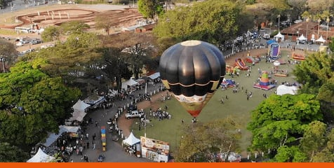
FORÇA DE MERCADO: PARCEIROS QUE GARANTEM SUCESSO
Pantanal Cozinha Brasil
ABRASEL-MT
BENCHMARKING COMPROVADO
Maior empresa de eventos gastronômicos de MT desde 2016.
Associação de Bares e Restaurantes - credibilidade no setor.
ACRISMAT
SEAF
Bragança Paulista/SP
Associação dos Criadores de Suínos - autoridade entre produtores.
Secretaria Estadual da Agricultura Familiar - apoio governamental.
13ª edição, 70 mil visitantes. Evento consolidado no calendário nacional.
La Braza Linguiças Artesanais
Sindicato Rural de Cuiabá
Maracajú/MS
Marca reconhecida, idealizadora do projeto.
Anfitrião, infraestrutura garantida.
30ª edição, tradição consolidada. Milhares de visitantes e shows nacionais.
Arquiteton
Expertise em projetos arquitetônicos e segurança (Jaqueline Rachid Jaud).

Slide 6



SEJA PARTE DA HISTÓRIA: CRONOGRAMA E PRÓXIMAS ETAPAS
JUL - OUT / 2026
NOV - DEZ / 2026
JUNTE-SE A NÓS
Fase de Planejamento
Fase de Captação
Assinatura de parcerias e projeto arquitetônico.
Apresentação para patrocinadores e entidades.
Agende uma reunião com nossa equipe
Escolha sua cota de patrocínio ideal
JAN - MAR / 2027
MAR - ABR / 2027
Fase de Comercialização
Fase de Legalização
Impulsione sua marca junto a milhares de consumidores
Emissão de alvarás, taxas e liberações.
Venda de espaços para expositores.
Contato Comercial:
27 A 29 DE MAIO / 2027
BRAZ
Execução do Evento
(65) 99328-7160
Realização do 1º Festival da Linguiça de MT.

